Slide 1


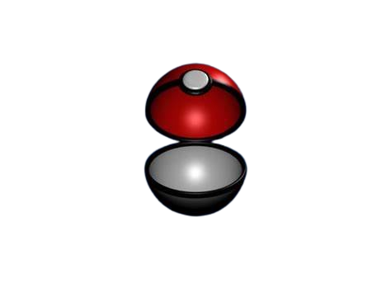



Angelo
Alberico
Gianvincenzo
Landolfi
Luigi
Rocchino

Slide 2


Team Member
Per gli Organizzatori:
Possono utilizzare il sistema per la creazione e la gestione di tornei.
Per i Partecipanti:
Possono utilizzare il sistema per iscriversi ai tornei, creare il proprio player online e confrontarsi con altri giocatori
Angelo
Alberico
Gianvincenzo
Landolfi
Luigi
Rocchino

Slide 3
Team Member
Per gli Organizzatori:
Possono utilizzare il sistema per la creazione e la gestione di tornei.
Per i Partecipanti:
Possono utilizzare il sistema per iscriversi ai tornei, creare il proprio player online e confrontarsi con altri giocatori
Angelo
Alberico
Gianvincenzo
Landolfi
Luigi
Rocchino

Slide 4

Angelo
Alberico
Gianvincenzo
Landolfi
Luigi
Rocchino
Scopo del Sistema
Il nostro sistema è progettato per fornire un supporto completo agli appassionati di Pokémon che desiderano organizzare e partecipare a tornei Pokémon. Si tratta di un sito web dedicato esclusivamente alla gestione degli aspetti organizzativi e partecipativi dei tornei, offrendo agli utenti uno strumento centralizzato per gestire giocatori e tornei in modo efficiente.
Per i Partecipanti:
Possono utilizzare il sistema per iscriversi ai tornei, creare il proprio player online e confrontarsi con altri giocatori
Per gli Organizzatori:
Possono utilizzare il sistema per la creazione e la gestione di tornei.

Slide 5




Il nostro sistema è progettato per fornire un supporto completo agli appassionati di Pokémon che desiderano organizzare e partecipare a tornei Pokémon. Si tratta di un sito web dedicato esclusivamente alla gestione degli aspetti organizzativi e partecipativi dei tornei, offrendo agli utenti uno strumento centralizzato per gestire giocatori e tornei in modo efficiente.
Per i Partecipanti:
Possono utilizzare il sistema per iscriversi ai tornei, creare il proprio player online e confrontarsi con altri giocatori
Per gli Organizzatori:
Possono utilizzare il sistema per la creazione e la gestione di tornei.
Attori del Sistema
Moderatore
Persona che gestisce gli utenti
Giocatore
Persona che partecipa ai tornei
Organizzatore
Persona che gestisce i tornei

Slide 6
Fasi di Sviluppo del Progetto
Moderatore
Persona che gestisce gli utenti
Giocatore
Persona che partecipa ai tornei
Organizzatore
Persona che gestisce i tornei

Slide 7
Fasi di Sviluppo del Progetto
Moderatore
Persona che gestisce gli utenti
Giocatore
Persona che partecipa ai tornei
Organizzatore
Persona che gestisce i tornei

Slide 8
Funzionalità degli Attori
Giocatore
Può registrarsi e fare il login.
Può visualizzare i dati personali di profilo.
Può modificare i dati personali di profilo.
Può partecipare ai tornei.
Può seguire gli organizzatori.
Può visualizzare i tornei.
Organizzatore
Può registrarsi e attendere l'accettazione dal moderatore.
Può fare il login al proprio account.
Può creare tornei e gestirli.
Può visualizzare i profili dei giocatori iscritti al suo torneo.
Può rimuovere i giocatori dai suoi tornei.
Può inserire i risultati delle partite.
Moderatore
Può visualizzare le notifiche.
Può accettare o rifiutare i giocatori.
Può visualizzare tutti i giocatori e organizzatori.
Può bannare o sbannare un giocatore o un organizzatore.
Gestione Guest
RF2_Registrazione giocatore
RF2.1_Password non corrispondono
RF2.2_Email non valida
RF2.3_Username già esistente
RF3_Registrazione organizzatore
RF3.1_Password non corrispondono
RF3.2_Email non valida
RF3.3_Username già esistente

Slide 9
Funzionalità degli Attori
Giocatore
Può registrarsi e fare il login.
Può visualizzare i dati personali di profilo.
Può modificare i dati personali di profilo.
Può partecipare ai tornei.
Può seguire gli organizzatori.
Può visualizzare i tornei.
Organizzatore
Può registrarsi e attendere l'accettazione dal moderatore.
Può fare il login al proprio account.
Può creare tornei e gestirli.
Può visualizzare i profili dei giocatori iscritti al suo torneo.
Può rimuovere i giocatori dai suoi tornei.
Può inserire i risultati delle partite.
Moderatore
Può visualizzare le notifiche.
Può accettare o rifiutare i giocatori.
Può visualizzare tutti i giocatori e organizzatori.
Può bannare o sbannare un giocatore o un organizzatore.
Requisiti funzionali
Gestione Guest
RF2_Registrazione giocatore
RF2.1_Password non corrispondono
RF2.2_Email non valida
RF2.3_Username già esistente
RF3_Registrazione organizzatore
RF3.1_Password non corrispondono
RF3.2_Email non valida
RF3.3_Username già esistente
Gestione Utente
RF1_Autenticazione
RF1.1_Credenziali sbagliate o non presenti
RF1.2_Account bannato
RF1.3_Account ancora non accettato
RF6_Logout
RF11_Modificare profilo
RF3.2_Email non valida
RF3.3_Username già esistente

Slide 10
Requisiti funzionali
Gestione Guest
RF2_Registrazione giocatore
RF2.1_Password non corrispondono
RF2.2_Email non valida
RF2.3_Username già esistente
RF3_Registrazione organizzatore
RF3.1_Password non corrispondono
RF3.2_Email non valida
RF3.3_Username già esistente
Gestione Utente
RF1_Autenticazione
RF1.1_Credenziali sbagliate o non presenti
RF1.2_Account bannato
RF1.3_Account ancora non accettato
RF6_Logout
RF11_Modificare profilo
RF3.2_Email non valida
RF3.3_Username già esistente
Gestione Giocatore
RF12_Sostituire membro Team

Slide 11
Gestione Utente
RF1_Autenticazione
RF1.1_Credenziali sbagliate o non presenti
RF1.2_Account bannato
RF1.3_Account ancora non accettato
RF6_Logout
RF11_Modificare profilo
RF3.2_Email non valida
RF3.3_Username già esistente
Gestione Giocatore
RF12_Sostituire membro Team
Gestione Torneo
RF5_Cercare torneo
RF8_Crea torneo
RF8.1_Torneo già esistente
RF8.2_Cancella creazione Torneo
RF9_Iscrizione Torneo
RF9.1_Iscrizione piene
RF9.2_Iscrizione torneo rifiutato
RF10_Seguire un Organizzatore
RF13_Iniziare torneo
RF14_Terminare torneo
RF15_Togliere partecipanti
RF16_Visualizzare profilo Giocatore
RF17_Aggiungere risultato
RF18_Partecipa torneo

Slide 12
Gestione Giocatore
RF12_Sostituire membro Team
Gestione Torneo
RF5_Cercare torneo
RF8_Crea torneo
RF8.1_Torneo già esistente
RF8.2_Cancella creazione Torneo
RF9_Iscrizione Torneo
RF9.1_Iscrizione piene
RF9.2_Iscrizione torneo rifiutato
RF10_Seguire un Organizzatore
RF13_Iniziare torneo
RF14_Terminare torneo
RF15_Togliere partecipanti
RF16_Visualizzare profilo Giocatore
RF17_Aggiungere risultato
RF18_Partecipa torneo
Requisiti non funzionali
Requisiti non funzionali
RNF_Usabilità
RNF_Affidabilità
RNF_Prestazioni
RNF_Supportabilità
RNF_Vincoli Implementazione
RNF_Vincoli Interfaccia
RNF_Vincoli Packaging
RNF_Aspetti legali

Slide 13
Gestione Torneo
RF5_Cercare torneo
RF8_Crea torneo
RF8.1_Torneo già esistente
RF8.2_Cancella creazione Torneo
RF9_Iscrizione Torneo
RF9.1_Iscrizione piene
RF9.2_Iscrizione torneo rifiutato
RF10_Seguire un Organizzatore
RF13_Iniziare torneo
RF14_Terminare torneo
RF15_Togliere partecipanti
RF16_Visualizzare profilo Giocatore
RF17_Aggiungere risultato
RF18_Partecipa torneo
Requisiti non funzionali
Requisiti non funzionali
RNF_Usabilità
RNF_Affidabilità
RNF_Prestazioni
RNF_Supportabilità
RNF_Vincoli Implementazione
RNF_Vincoli Interfaccia
RNF_Vincoli Packaging
RNF_Aspetti legali
Esempio di Scenario
Pippo (Utente Guest) è un appassionato di Pokémon sin da bambino, e spesso si riunisce con dei suoi amici che condividono la stessa passione. Nell'ultimo incontro il suo amico Paolo gli ha parlato di un nuovo formidabile sito web, di nome GottaBattleEmAll, nel quale è possibile partecipare a dei tornei Pokémon. Pippo incuriosito da questa informazione decide di cercare tale sito. Pippo arriva sulla pagina Guest del sito e vede che c’è la possibilità di registrarsi o di autenticarsi Figura1.
Pippo per usufruire dei servizi offerti dal sito sceglie di registrarsi siccome non possedendo un account, non può loggare.
Quando clicca su Registrati gli compare una schermata in cui può inserire i propri dati nei campi.
Pippo vuole registrarsi sia come organizzatore, per aver la possibilità di creare tornei, sia come giocatore, per avere la possibilità di partecipare ai tornei. Prima sceglie di registrarsi come giocatore, effettua la registrazione (Figura2) ed effettua il login (Figura4), dopodiché decide di sloggare e registrarsi come organizzatore (Figura3), in questo caso deve aspettare l'accettazione, viene quindi inviata una notifica a Franco (Moderatore) il quale logga tramite la sua pagina apposita in cui ha inserito la sua username e password (Figura5). Franco si trova nella sua dashboard in Figura6. Franco vede la notifica di Pippo e visualizza il suo stato trovandolo "INVERIFICA". Per poter confermare o rifiutare la richiesta si reca nell'apposita sezione a sinistra andando sulla schermata delle notifiche, in questa pagina visualizza nuovamente la richiesta e decide di accettare Pippo (Figura7).
Pippo logga e commette un’azione andando contro il regolamento. Franco decide di bannarlo, logga nella sua apposita pagina, dalla dashboard si reca nella sezione "Elenco Utenti" (Figura8) qui trova Pippo e lo banna. Pippo si ritrova sloggato ritenta il login ma senza successo Figura9.

Slide 14
Requisiti non funzionali
Requisiti non funzionali
RNF_Usabilità
RNF_Affidabilità
RNF_Prestazioni
RNF_Supportabilità
RNF_Vincoli Implementazione
RNF_Vincoli Interfaccia
RNF_Vincoli Packaging
RNF_Aspetti legali
Esempio di Scenario
Pippo (Utente Guest) è un appassionato di Pokémon sin da bambino, e spesso si riunisce con dei suoi amici che condividono la stessa passione. Nell'ultimo incontro il suo amico Paolo gli ha parlato di un nuovo formidabile sito web, di nome GottaBattleEmAll, nel quale è possibile partecipare a dei tornei Pokémon. Pippo incuriosito da questa informazione decide di cercare tale sito. Pippo arriva sulla pagina Guest del sito e vede che c’è la possibilità di registrarsi o di autenticarsi Figura1.
Pippo per usufruire dei servizi offerti dal sito sceglie di registrarsi siccome non possedendo un account, non può loggare.
Quando clicca su Registrati gli compare una schermata in cui può inserire i propri dati nei campi.
Pippo vuole registrarsi sia come organizzatore, per aver la possibilità di creare tornei, sia come giocatore, per avere la possibilità di partecipare ai tornei. Prima sceglie di registrarsi come giocatore, effettua la registrazione (Figura2) ed effettua il login (Figura4), dopodiché decide di sloggare e registrarsi come organizzatore (Figura3), in questo caso deve aspettare l'accettazione, viene quindi inviata una notifica a Franco (Moderatore) il quale logga tramite la sua pagina apposita in cui ha inserito la sua username e password (Figura5). Franco si trova nella sua dashboard in Figura6. Franco vede la notifica di Pippo e visualizza il suo stato trovandolo "INVERIFICA". Per poter confermare o rifiutare la richiesta si reca nell'apposita sezione a sinistra andando sulla schermata delle notifiche, in questa pagina visualizza nuovamente la richiesta e decide di accettare Pippo (Figura7).
Pippo logga e commette un’azione andando contro il regolamento. Franco decide di bannarlo, logga nella sua apposita pagina, dalla dashboard si reca nella sezione "Elenco Utenti" (Figura8) qui trova Pippo e lo banna. Pippo si ritrova sloggato ritenta il login ma senza successo Figura9.

Slide 15
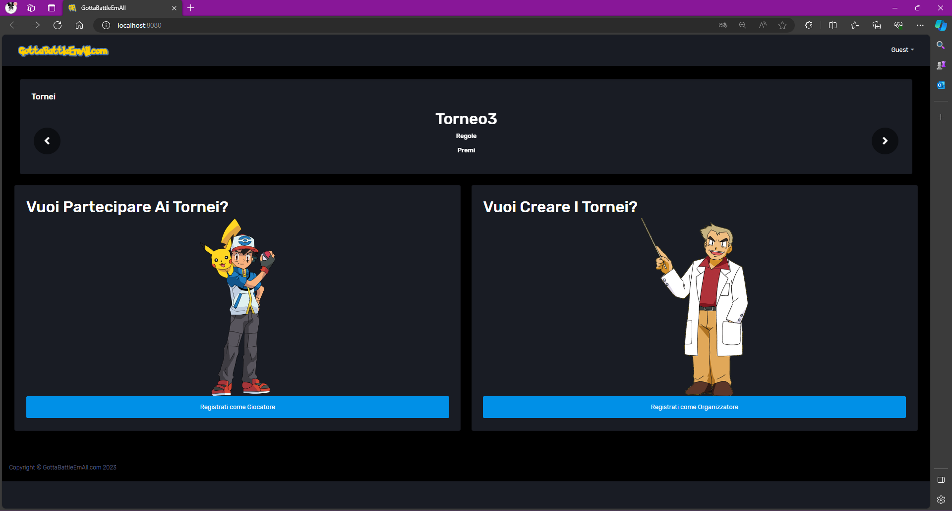
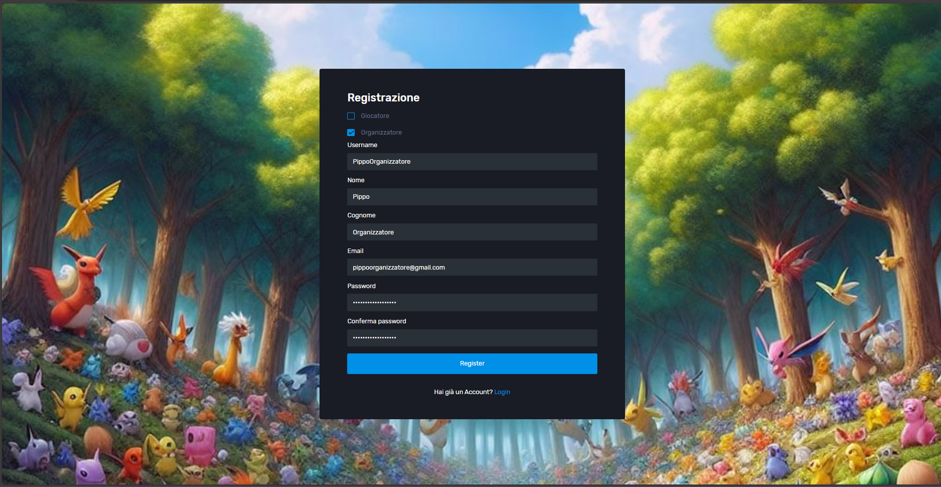
Requisiti non funzionali
Requisiti non funzionali
RNF_Usabilità
RNF_Affidabilità
RNF_Prestazioni
RNF_Supportabilità
RNF_Vincoli Implementazione
RNF_Vincoli Interfaccia
RNF_Vincoli Packaging
RNF_Aspetti legali
Esempio di Scenario
Estrapolazione Requisito Funzionale
Pippo vuole registrarsi sia come organizzatore, per aver la possibilità di creare tornei, sia come giocatore, per avere la possibilità di partecipare ai tornei. Prima sceglie di registrarsi come giocatore, effettua la registrazione (Figura2) ed effettua il login (Figura4), dopodiché decide di sloggare e registrarsi come organizzatore (Figura3), in questo caso deve aspettare l'accettazione, viene quindi inviata una notifica a Franco (Moderatore) il quale logga tramite la sua pagina apposita in cui ha inserito la sua username e password (Figura5). Franco si trova nella sua dashboard in Figura6. Franco vede la notifica di Pippo e visualizza il suo stato trovandolo "INVERIFICA". Per poter confermare o rifiutare la richiesta si reca nell'apposita sezione a sinistra andando sulla schermata delle notifiche, in questa pagina visualizza nuovamente la richiesta e decide di accettare Pippo (Figura7).

Slide 16
Requisiti non funzionali
Requisiti non funzionali
RNF_Usabilità
RNF_Affidabilità
RNF_Prestazioni
RNF_Supportabilità
RNF_Vincoli Implementazione
RNF_Vincoli Interfaccia
RNF_Vincoli Packaging
RNF_Aspetti legali
Esempio di Scenario
Estrapolazione Requisito Funzionale
Pippo vuole registrarsi sia come organizzatore, per aver la possibilità di creare tornei, sia come giocatore, per avere la possibilità di partecipare ai tornei. Prima sceglie di registrarsi come giocatore, effettua la registrazione (Figura2) ed effettua il login (Figura4), dopodiché decide di sloggare e registrarsi come organizzatore (Figura3), in questo caso deve aspettare l'accettazione, viene quindi inviata una notifica a Franco (Moderatore) il quale logga tramite la sua pagina apposita in cui ha inserito la sua username e password (Figura5). Franco si trova nella sua dashboard in Figura6. Franco vede la notifica di Pippo e visualizza il suo stato trovandolo "INVERIFICA". Per poter confermare o rifiutare la richiesta si reca nell'apposita sezione a sinistra andando sulla schermata delle notifiche, in questa pagina visualizza nuovamente la richiesta e decide di accettare Pippo (Figura7).

Slide 17
Requisiti non funzionali
Requisiti non funzionali
RNF_Usabilità
RNF_Affidabilità
RNF_Prestazioni
RNF_Supportabilità
RNF_Vincoli Implementazione
RNF_Vincoli Interfaccia
RNF_Vincoli Packaging
RNF_Aspetti legali
Esempio di Scenario
Estrapolazione Requisito Funzionale

Slide 18
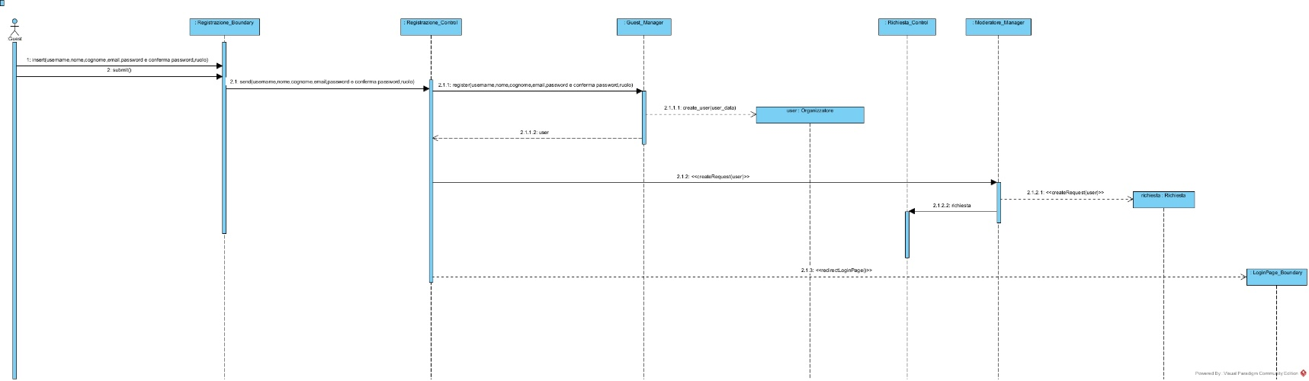
Requisiti non funzionali
Requisiti non funzionali
RNF_Usabilità
RNF_Affidabilità
RNF_Prestazioni
RNF_Supportabilità
RNF_Vincoli Implementazione
RNF_Vincoli Interfaccia
RNF_Vincoli Packaging
RNF_Aspetti legali
Esempio di Scenario
Titolo: | UC 3: Registrazione organizzatore
Attori Partecipanti: | Utente: Guest.
Entry: | L’utente si trova sulla home page con la schermata di registrazione.
Flow of events: | Azioni utente | Azioni sistema
 | L’utente inserisce: Username; Nome; Cognome; Email; Password; Conferma password; e seleziona la registrazione come organizzatore. L’utente invia i dati al sistema. | Il sistema controlla le credenziali e il controllo ha esito positivo. Il sistema invierà un messaggio di avvenuta richiesta di registrazione. Il sistema invierà una notifica al moderatore per permettere di accettare l'organizzatore. Il sistema reindirizza l'utente sulla pagina di login.
Exit Condition: | L’utente si trova sulla pagina di login in attesa dell'avvenuta registrazione.
Sequence Diagram della registrazione

Slide 19
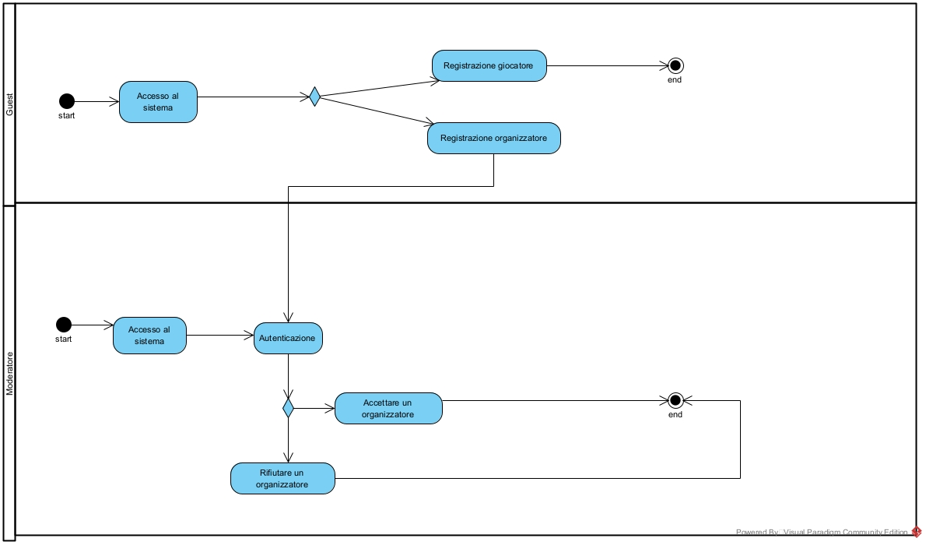
Requisiti non funzionali
Requisiti non funzionali
RNF_Usabilità
RNF_Affidabilità
RNF_Prestazioni
RNF_Supportabilità
RNF_Vincoli Implementazione
RNF_Vincoli Interfaccia
RNF_Vincoli Packaging
RNF_Aspetti legali
Esempio di Scenario
Sequence Diagram della registrazione

Slide 20
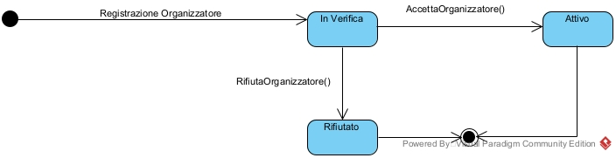
Requisiti non funzionali
Requisiti non funzionali
RNF_Usabilità
RNF_Affidabilità
RNF_Prestazioni
RNF_Supportabilità
RNF_Vincoli Implementazione
RNF_Vincoli Interfaccia
RNF_Vincoli Packaging
RNF_Aspetti legali
Esempio di Scenario
Activity Diagram della registrazione

Slide 21
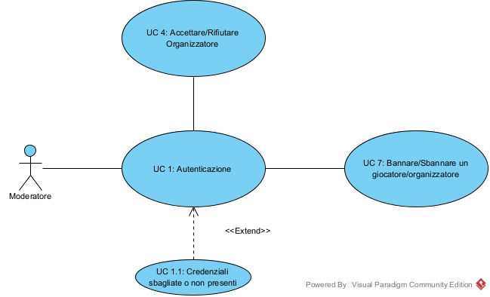
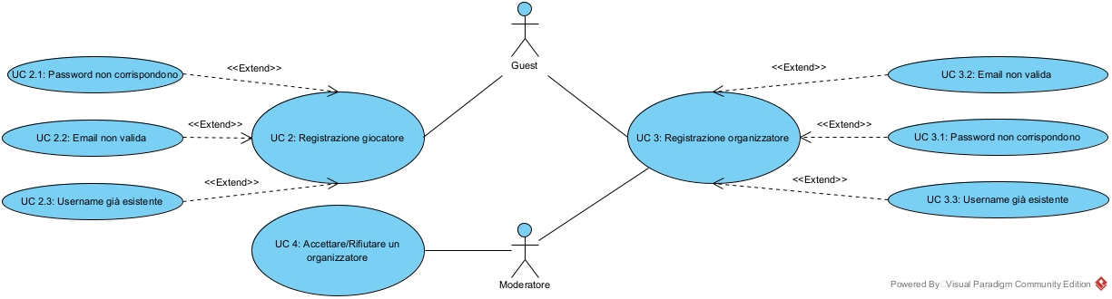
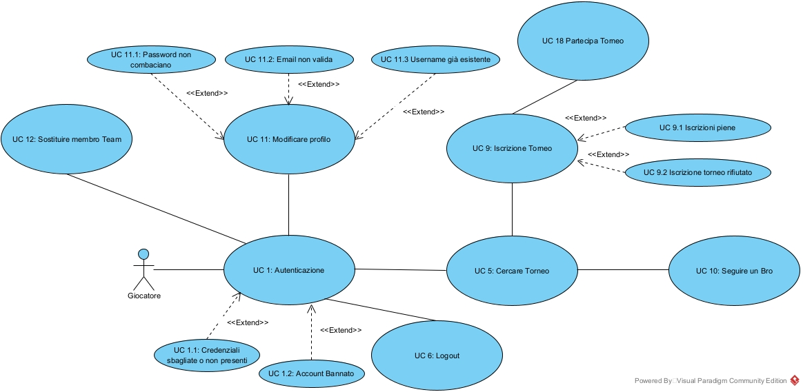
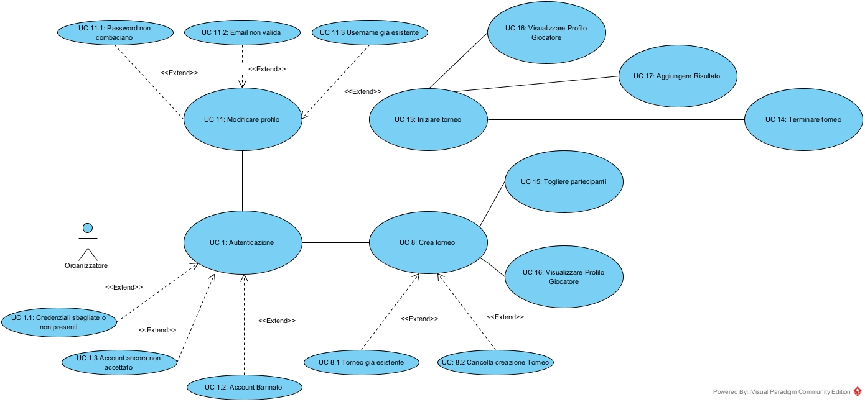
Requisiti non funzionali
Requisiti non funzionali
RNF_Usabilità
RNF_Affidabilità
RNF_Prestazioni
RNF_Supportabilità
RNF_Vincoli Implementazione
RNF_Vincoli Interfaccia
RNF_Vincoli Packaging
RNF_Aspetti legali
Esempio di Scenario
Registrazione Organizzatore Statechart

Slide 22
Requisiti non funzionali
Requisiti non funzionali
RNF_Usabilità
RNF_Affidabilità
RNF_Prestazioni
RNF_Supportabilità
RNF_Vincoli Implementazione
RNF_Vincoli Interfaccia
RNF_Vincoli Packaging
RNF_Aspetti legali
Esempio di Scenario
Use Case Model

Slide 23
Fasi di Sviluppo del Progetto

Slide 24




Fasi di Sviluppo del Progetto
Utente
Performance
Manutenzione
Affidabilità
Robustezza
Persistenza dati
Disponibilità
Sicurezza
Usabilità
Accesibilità
Tempi di risposta
Throughput
Modificabilità
Leggibilità

Slide 25
Architettura del Sistema
Design Goals
Presentation Layer
Le viste sono responsabili di presentare i dati all'utente in un formato comprensibile, e interagiscono con l’application layer per inviare richieste e ricevere dati.
Application Layer
Data Access Layer
Questo livello si occupa dell'accesso ai dati e della persistenza.
I controller si interfacciano con i servizi applicativi per coordinare le azioni richieste dagli utenti e delegare la logica di business appropriata.
Performance
Affidabilità
Robustezza
Persistenza dati
Disponibilità
Sicurezza
Tempi di risposta
Throughput
Manutenzione
Utente
Modificabilità
Leggibilità
Usabilità
Accesibilità

Slide 26
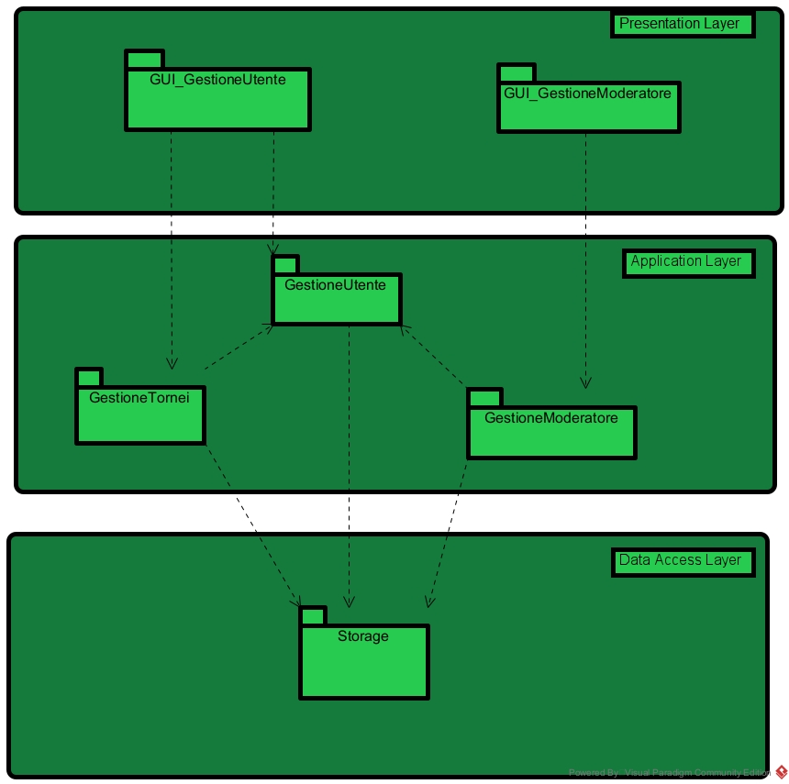
Design Goals
Architettura del Sistema
Presentation Layer
Questo livello è responsabile di presentare i dati all'utente in un formato comprensibile, e interagisce con l’application layer per inviare richieste e ricevere dati.
Application Layer
Data Access Layer
Questo livello si occupa dell'accesso ai dati e della persistenza.
Questo livello si occupa di gestire la logica di business. È responsabile della manipolazione dei dati, dell'esecuzione delle operazioni richieste dagli utenti.
Performance
Affidabilità
Robustezza
Persistenza dati
Disponibilità
Sicurezza
Tempi di risposta
Throughput
Manutenzione
Utente
Modificabilità
Leggibilità
Usabilità
Accesibilità
Si occupa della gestione delle
interfacce dell’utente.
Si occupa della gestione delle
interfacce del moderatore.
Garantisce le funzionalità relative all’autenticazione, registrazione, modifica di un profilo utente: giocatore e organizzatore.
Garantisce le funzionalità di creazione,iscrizione,terminazione ed altre funzionalità del torneo.
Garantisce le funzionalità relative al moderatore.
Si occupa di conservare i dati degli user e del moderatore.

Slide 27
Mapping Hardware/Software
Architettura del Sistema
Si occupa della gestione delle
interfacce dell’utente.
Si occupa della gestione delle
interfacce del moderatore.
Presentation Layer
Le viste sono responsabili di presentare i dati all'utente in un formato comprensibile, e interagiscono con l’application layer per inviare richieste e ricevere dati.
Application Layer
Data Access Layer
Questo livello si occupa dell'accesso ai dati e della persistenza.
I controller si interfacciano con i servizi applicativi per coordinare le azioni richieste dagli utenti e delegare la logica di business appropriata.
Garantisce le funzionalità relative all’autenticazione, registrazione, modifica di un profilo utente: giocatore e organizzatore.
Garantisce le funzionalità di creazione,iscrizione,terminazione ed altre funzionalità del torneo.
Garantisce le funzionalità relative al moderatore.
Si occupa di conservare i dati degli user e del moderatore.

Slide 28
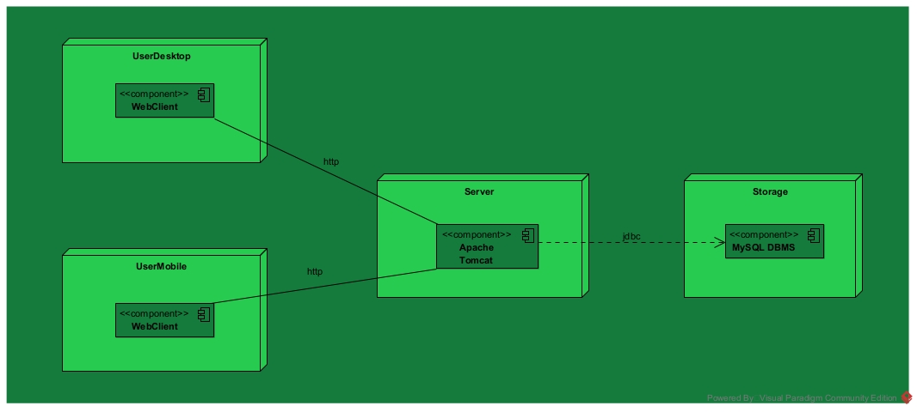
Mapping Hardware/Software
Architettura del Sistema
Presentation Layer
Le viste sono responsabili di presentare i dati all'utente in un formato comprensibile, e interagiscono con l’application layer per inviare richieste e ricevere dati.
Application Layer
Data Access Layer
Questo livello si occupa dell'accesso ai dati e della persistenza.
I controller si interfacciano con i servizi applicativi per coordinare le azioni richieste dagli utenti e delegare la logica di business appropriata.
Si occupa della gestione delle
interfacce dell’utente.
Si occupa della gestione delle
interfacce del moderatore.
Garantisce le funzionalità di creazione,iscrizione,terminazione ed altre funzionalità del torneo.
Garantisce le funzionalità relative al moderatore.
Garantisce le funzionalità relative all’autenticazione, registrazione, modifica di un profilo utente: giocatore e organizzatore.
Si occupa di conservare i dati degli user e del moderatore.

Slide 29
Servizi dei sottosistemi
Mapping Hardware/Software
Servizi della Gestione Utente
Servizio | Descrizione
registrazioneGiocatore() | Servizio che consente all’utente di registrarsi come giocatore
registrazioneOrganizzatore() | Servizio che consente all’utente di registrarsi come organizzatore
login() | Consente all’utente registrato di effettuare l’autenticazione
modificaProfilo() | Consente all’utente registrato di modificare il proprio profilo utente.
logout() | Consente all’utente autenticato di uscire dal sistema
sostituireMembroTeam() | Consente al giocatore di sostituire un membro del suo team Pokemon
Servizi della Gestione Torneo
Servizio | Descrizione
cercareTorneo() | Consente al giocatore di cercare un torneo
iscrizioneTorneo() | Consente al giocatore di iscriversi ad un torneo
seguireOrganizzatore() | Consente al giocatore di seguire un utente organizzatore
partecipaTorneo() | Consente al giocatore di visualizzare la pagina del torneo a cui sta partecipando
getTorneoIscritto() | Consente al giocatore di ottenere la lista dei tornei a cui è iscritto
creaTorneo() | Consente all’organizzatore di creare il proprio torneo
iniziareTorneo() | Consente all’organizzatore di far iniziare un proprio torneo
terminareTorneo() | Consente all’organizzatore di far terminare un proprio torneo
toglierePartecipanti() | Consente all’organizzatore di togliere un n giocatori iscritti ad un suo torneo
visualizzaProfiloUtente() | Consente all’organizzatore di visualizzare il profilo dei giocatori iscritti ad un suo torneo
aggiungereRisultato() | Consente all’organizzatore di poter inserire il risultato finale al termine di una partita
Servizi della Gestione Moderatore
Servizio | Descrizione
login() | Consente al moderatore di effettuare l’autenticazione
logout() | Consente al moderatore di uscire dal sistema
bannare/sbannare() | Consente al moderatore di poter bannare o sbannare un giocatore o un organizzatore
accettare/rifiutare() | Consente al moderatore di poter accettare o rifiutare una richiesta di creazione di un profilo organizzatore

Slide 30
Matrice degli Accessi
Servizi dei sottosistemi
Mapping Hardware/Software
Servizi della Gestione Utente
Attori | Classe | Funzioni
Guest | GuestService | registrazioneGiocatore() registrazioneOrganizzatore()
Utente(Generico) | UtenteService | login() modificaProfilo() logout()
Giocatore(Utente) | GiacatoreService | sostituireMembroTeam()
Servizio | Descrizione
registrazioneGiocatore() | Servizio che consente all’utente di registrarsi come giocatore
registrazioneOrganizzatore() | Servizio che consente all’utente di registrarsi come organizzatore
login() | Consente all’utente registrato di effettuare l’autenticazione
modificaProfilo() | Consente all’utente registrato di modificare il proprio profilo utente.
logout() | Consente all’utente autenticato di uscire dal sistema
sostituireMembroTeam() | Consente al giocatore di sostituire un membro del suo team Pokemon
Attori | Classe | Funzioni
Moderatore | ModeratoreService | login() logout() bannare/sbannare() accettare/rifiutare()
Servizi della Gestione Torneo
Servizio | Descrizione
cercareTorneo() | Consente al giocatore di cercare un torneo
iscrizioneTorneo() | Consente al giocatore di iscriversi ad un torneo
seguireOrganizzatore() | Consente al giocatore di seguire un utente organizzatore
partecipaTorneo() | Consente al giocatore di visualizzare la pagina del torneo a cui sta partecipando
getTorneoIscritto() | Consente al giocatore di ottenere la lista dei tornei a cui è iscritto
creaTorneo() | Consente all’organizzatore di creare il proprio torneo
iniziareTorneo() | Consente all’organizzatore di far iniziare un proprio torneo
terminareTorneo() | Consente all’organizzatore di far terminare un proprio torneo
toglierePartecipanti() | Consente all’organizzatore di togliere un n giocatori iscritti ad un suo torneo
visualizzaProfiloUtente() | Consente all’organizzatore di visualizzare il profilo dei giocatori iscritti ad un suo torneo
aggiungereRisultato() | Consente all’organizzatore di poter inserire il risultato finale al termine di una partita
Attori | Classe | Funzioni
Giocatore(Utente) | TorneoService | cercareTorneo() iscrizioneTorneo() seguireOrganizzatore() getTorneoIscritto() partecipaTorneo()
Organizzatore(Utente) | TorneoService | creaTorneo() iniziareTorneo() terminareTorneo() toglierePartecipanti() visualizzaProfiloUtente()
Organizzatore(Utente) | PartitaService | aggiungereRisultato()
Servizi della Gestione Moderatore
Servizio | Descrizione
login() | Consente al moderatore di effettuare l’autenticazione
logout() | Consente al moderatore di uscire dal sistema
bannare/sbannare() | Consente al moderatore di poter bannare o sbannare un giocatore o un organizzatore
accettare/rifiutare() | Consente al moderatore di poter accettare o rifiutare una richiesta di creazione di un profilo organizzatore

Slide 31
Servizi dei sottosistemi
Matrice degli Accessi
Servizi della Gestione Utente
Servizio | Descrizione
registrazioneGiocatore() | Servizio che consente all’utente di registrarsi come giocatore
registrazioneOrganizzatore() | Servizio che consente all’utente di registrarsi come organizzatore
login() | Consente all’utente registrato di effettuare l’autenticazione
modificaProfilo() | Consente all’utente registrato di modificare il proprio profilo utente.
logout() | Consente all’utente autenticato di uscire dal sistema
sostituireMembroTeam() | Consente al giocatore di sostituire un membro del suo team Pokemon
Attori | Classe | Funzioni
Guest | GuestService | registrazioneGiocatore() registrazioneOrganizzatore()
Utente(Generico) | UtenteService | login() modificaProfilo() logout()
Giocatore(Utente) | GiacatoreService | sostituireMembroTeam()
Servizi della Gestione Torneo
Attori | Classe | Funzioni
Moderatore | ModeratoreService | login() logout() bannare/sbannare() accettare/rifiutare()
Servizio | Descrizione
cercareTorneo() | Consente al giocatore di cercare un torneo
iscrizioneTorneo() | Consente al giocatore di iscriversi ad un torneo
seguireOrganizzatore() | Consente al giocatore di seguire un utente organizzatore
partecipaTorneo() | Consente al giocatore di visualizzare la pagina del torneo a cui sta partecipando
getTorneoIscritto() | Consente al giocatore di ottenere la lista dei tornei a cui è iscritto
creaTorneo() | Consente all’organizzatore di creare il proprio torneo
iniziareTorneo() | Consente all’organizzatore di far iniziare un proprio torneo
terminareTorneo() | Consente all’organizzatore di far terminare un proprio torneo
toglierePartecipanti() | Consente all’organizzatore di togliere un n giocatori iscritti ad un suo torneo
visualizzaProfiloUtente() | Consente all’organizzatore di visualizzare il profilo dei giocatori iscritti ad un suo torneo
aggiungereRisultato() | Consente all’organizzatore di poter inserire il risultato finale al termine di una partita
Attori | Classe | Funzioni
Giocatore(Utente) | TorneoService | cercareTorneo() iscrizioneTorneo() seguireOrganizzatore() getTorneoIscritto() partecipaTorneo()
Organizzatore(Utente) | TorneoService | creaTorneo() iniziareTorneo() terminareTorneo() toglierePartecipanti() visualizzaProfiloUtente()
Organizzatore(Utente) | PartitaService | aggiungereRisultato()
Servizi della Gestione Moderatore
Servizio | Descrizione
login() | Consente al moderatore di effettuare l’autenticazione
logout() | Consente al moderatore di uscire dal sistema
bannare/sbannare() | Consente al moderatore di poter bannare o sbannare un giocatore o un organizzatore
accettare/rifiutare() | Consente al moderatore di poter accettare o rifiutare una richiesta di creazione di un profilo organizzatore

Slide 32
Fasi di Sviluppo del Progetto

Slide 33
Fasi di Sviluppo del Progetto
Interface Documentation Guidelines
Per lo sviluppo sono state utilizzate le seguenti convenzioni:
Gli oggetti e i metodo sono stati nominati a seconda della convenzione CamelCase
Gli oggetti entita sono stati chiamati semplicemente con il nome dell'entita
Gli oggetti sono stati nominati a seconda dell' entita di cui si occupano e del loro ruolo nell' applicazione per esempio TorneoService, UtenteController ecc...
Le pagine html in Thymeleaf sono state segnate completamente in minuscolo
I nomi dei package sono in minuscolo

Slide 34
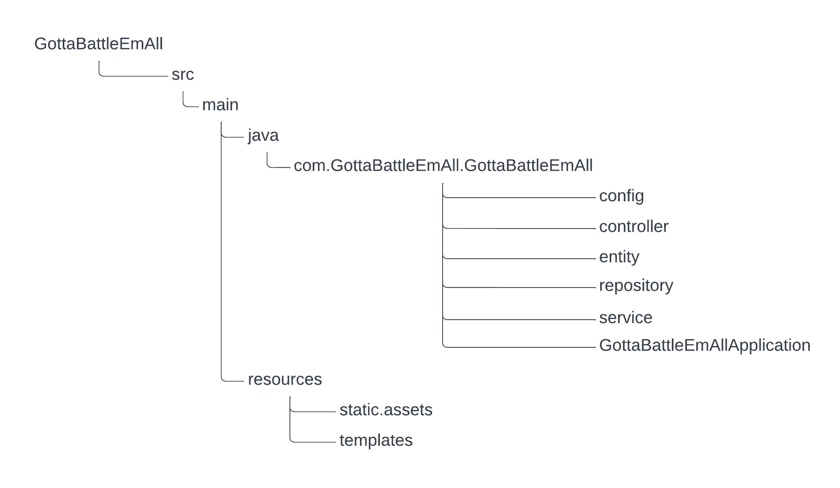
Fasi di Sviluppo del Progetto
Interface Documentation Guidelines
Packages
Per lo sviluppo sono state utilizzate le seguenti convenzioni:
Gli oggetti e i metodo sono stati nominati a seconda della convenzione CamelCase
Gli oggetti entita sono stati chiamati semplicemente con il nome dell'entita
Gli oggetti sono stati nominati a seconda dell' entita di cui si occupano e del loro ruolo nell' applicazione per esempio TorneoService, UtenteController ecc...
Le pagine html in Thymeleaf sono state segnate completamente in minuscolo
I nomi dei package sono in minuscolo

Slide 35
Fasi di Sviluppo del Progetto
Interface Documentation Guidelines
Packages
Interfacce delle classi
Per lo sviluppo sono state utilizzate le seguenti convenzioni:
Gli oggetti e i metodo sono stati nominati a seconda della convenzione CamelCase
Gli oggetti entita sono stati chiamati semplicemente con il nome dell'entita
Gli oggetti sono stati nominati a seconda dell' entita di cui si occupano e del loro ruolo nell' applicazione per esempio TorneoService, UtenteController ecc...
Le pagine html in Thymeleaf sono state segnate completamente in minuscolo
I nomi dei package sono in minuscolo
È stata definita un'interfaccia di servizio per ogni classe di servizio.
GuestService
Metodo | Descrizione
Public String registrazioneGiocatore(Giocatore giocatore, String confermaPassword) | Consente all’utente di registrarsi come giocatore con le credenziali fornite.
Public String registrazioneOrganizzatore(Organizzatore organizzatore, confermaPassword) | Consente all’utente di registrarsi come organizzatore con le credenziali fornite.

Slide 36
Fasi di Sviluppo del Progetto
Object Constraint Language
Packages
Interfacce delle classi
context GuestService::registrazioneOrganizzatore(organizzatore: Organizzatore, confermaPassword: String) pre: organizzatore.username <> null and organizzatore.password <> null and organizzatore.nome <> null and organizzatore.cognome <> null and organizzatore.email <> null and organizzatore.email.re("^[a-zA-Z0-9_+&*-]+(?:\\.[a-zA-Z0-9_+&*-]+)*@(?:[a-zA-Z0-9-]+\\.)+[a-zA-Z]{2,}$") and confermaPassword <> null pre: UtenteService::findOrganizzatoreByUsername (organizzatore.username) = null pre: giocatore.password <> null and confermaPassword = giocatore.password | post: UtenteService::findOrganizzatoreByUsername (@pre.organizzatore.username) <> null post: UtenteService::findOrganizzatoreByUsername (@pre.organizzatore.username) .stato = Stato.INVERIFICA post: result=true
È stata definita un'interfaccia di servizio per ogni classe di servizio.
GuestService
Metodo | Descrizione
Public String registrazioneGiocatore(Giocatore giocatore, String confermaPassword) | Consente all’utente di registrarsi come giocatore con le credenziali fornite.
Public String registrazioneOrganizzatore(Organizzatore organizzatore, confermaPassword) | Consente all’utente di registrarsi come organizzatore con le credenziali fornite.

Slide 37
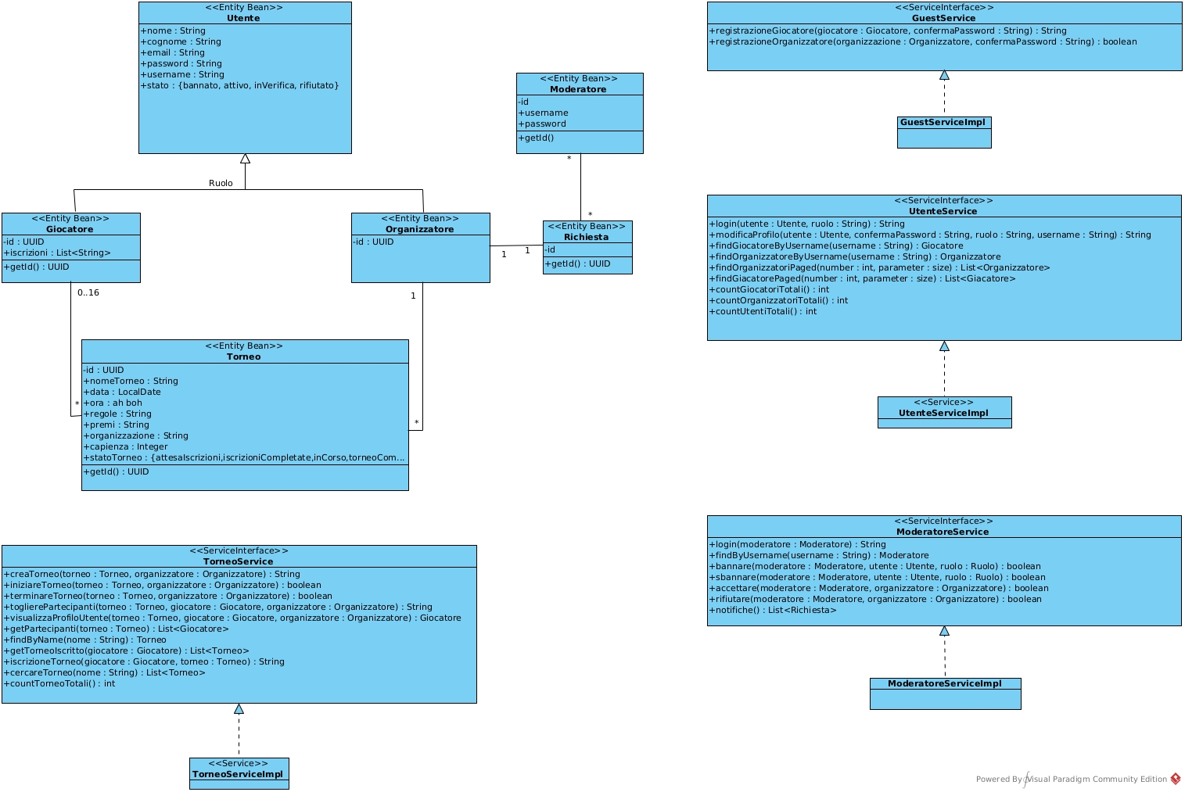
Fasi di Sviluppo del Progetto
Object Constraint Language
Class Diagram
Interfacce delle classi
context GuestService::registrazioneOrganizzatore(organizzatore: Organizzatore, confermaPassword: String) pre: organizzatore.username <> null and organizzatore.password <> null and organizzatore.nome <> null and organizzatore.cognome <> null and organizzatore.email <> null and organizzatore.email.re("^[a-zA-Z0-9_+&*-]+(?:\\.[a-zA-Z0-9_+&*-]+)*@(?:[a-zA-Z0-9-]+\\.)+[a-zA-Z]{2,}$") and confermaPassword <> null pre: UtenteService::findOrganizzatoreByUsername (organizzatore.username) = null pre: giocatore.password <> null and confermaPassword = giocatore.password | post: UtenteService::findOrganizzatoreByUsername (@pre.organizzatore.username) <> null post: UtenteService::findOrganizzatoreByUsername (@pre.organizzatore.username) .stato = Stato.INVERIFICA post: result=true
È stata definita un'interfaccia di servizio per ogni classe di servizio.
GuestService
Metodo | Descrizione
Public String registrazioneGiocatore(Giocatore giocatore, String confermaPassword) | Consente all’utente di registrarsi come giocatore con le credenziali fornite.
Public String registrazioneOrganizzatore(Organizzatore organizzatore, confermaPassword) | Consente all’utente di registrarsi come organizzatore con le credenziali fornite.

Slide 38
Fasi di Sviluppo del Progetto
Object Constraint Language
Class Diagram
context GuestService::registrazioneOrganizzatore(organizzatore: Organizzatore, confermaPassword: String) pre: organizzatore.username <> null and organizzatore.password <> null and organizzatore.nome <> null and organizzatore.cognome <> null and organizzatore.email <> null and organizzatore.email.re("^[a-zA-Z0-9_+&*-]+(?:\\.[a-zA-Z0-9_+&*-]+)*@(?:[a-zA-Z0-9-]+\\.)+[a-zA-Z]{2,}$") and confermaPassword <> null pre: UtenteService::findOrganizzatoreByUsername (organizzatore.username) = null pre: giocatore.password <> null and confermaPassword = giocatore.password | post: UtenteService::findOrganizzatoreByUsername (@pre.organizzatore.username) <> null post: UtenteService::findOrganizzatoreByUsername (@pre.organizzatore.username) .stato = Stato.INVERIFICA post: result=true

Slide 39
Fasi di Sviluppo del Progetto

Slide 40


Fasi di Sviluppo del Progetto
Testing Unità
Testing di Sistema
Testing di Integrazione

Slide 41
Testing
Testing Unità
Testing di Sistema
Testing di Integrazione
Approccio
L’ approccio che abbiamo utilizzato per il testing è composto da in tre fasi:
- Testing Unità
- Testing di Integrazione
- Testing di Sistema
È Stato eseguito il test di Unità, di Integrazione e di Sistema per ogni requisito funzionale dichiarato con priorità alta e media.

Slide 42
Testing
Testing Unità
Testing di Sistema
Testing di Integrazione
Approccio
L’ approccio che abbiamo utilizzato per il testing è composto da in tre fasi:
- Testing Unità
- Testing di Integrazione
- Testing di Sistema
È Stato eseguito il test di Unità, di Integrazione e di Sistema per ogni requisito funzionale dichiarato con priorità alta e media.
Testing Unità
L’approccio che abbiamo utilizzato per effettuare le operazioni di testing di Unità è stato il Category Partition.
Il Category Partition è una tecnica per l’individuazione dei casi di test partendo da un requisito funzionale e dal caso d’uso collegato che è possibile trovare nel RAD

Slide 43


Approccio
L’ approccio che abbiamo utilizzato per il testing è composto da in tre fasi:
- Testing Unità
- Testing di Integrazione
- Testing di Sistema
È Stato eseguito il test di Unità, di Integrazione e di Sistema per ogni requisito funzionale dichiarato con priorità alta e media.
Testing Unità
L’approccio che abbiamo utilizzato per effettuare le operazioni di testing di Unità è stato il Category Partition.
Il Category Partition è una tecnica per l’individuazione dei casi di test partendo da un requisito funzionale e dal caso d’uso collegato che è possibile trovare nel RAD
I test di unità sono stati effettuati sui metodi delle classi sviluppate mediante l’utilizzo di JUnit e Mockito

Slide 44
L’approccio che utilizzeremo per effettuare le operazioni di testing di unità sarà Il Category partition.
Il Category partition è una tecnica per l’individuazione dei casi di test partendo da un requisito funzionale e dal caso d’uso collegato che è possibile trovare nel R.A.D.
Testing Unità
I test di unità sono stati effettuati sui metodi delle classi sviluppate mediante l’utilizzo di JUnit e Mockito
Testing di Integrazione
Il testing di integrazione mira a rilevare bug che non sono stati determinati durante il testing d’unità. Per effettuare il testing di integrazione è stato scelto un approccio di tipo Big-Bang, tale scelta è ponderata considerando i seguenti fattori:
Dimensione del software ridotta
Risorse limitate
Dipendenze limitate
Efficienza complessiva, giusto equilibrio tra copertura delle funzionalità e utilizzo delle risorse disponibili.

Slide 45

Testing di Integrazione
I test di unità sono stati effettuati sui metodi delle classi sviluppate mediante l’utilizzo di JUnit e Mockito
Il testing di integrazione mira a rilevare bug che non sono stati determinati durante il testing d’Unità. Per effettuare il testing di integrazione è stato scelto un approccio di tipo Big-Bang, tale scelta è ponderata considerando i seguenti fattori:
Dimensione del software ridotta
Risorse limitate
Dipendenze limitate
Efficienza complessiva, giusto equilibrio tra copertura delle funzionalità e utilizzo delle risorse disponibili.
I test di integrazione sono stati effettuati sui metodi delle classi sviluppate mediante l’utilizzo di JUnit e SpringBootTest

Slide 46

Testing di Integrazione
I test di integrazione sono stati effettuati sui metodi delle classi sviluppate mediante l’utilizzo di JUnit e SpringBootTest
Testing Unità e Integrazione
Per i report dell’esecuzione del test di Unità e Integrazie è stato utilizzato Maven Surefire.

Slide 47

Testing Unità e Integrazione
I test di integrazione sono stati effettuati sui metodi delle classi sviluppate mediante l’utilizzo di JUnit e SpringBootTest
Per i report dell’esecuzione del test di Unità e Integrazie è stato utilizzato Maven Surefire.
Testing di Sistema
Il testing di Sistema è stato realizzato tramite il tool Selenium, più precisamente abbiamo utilizzato la parte di Web Driver che serve per simulare le interazioni dell’utente col sistema.

Slide 48
Testing Unità e Integrazione
Per i report dell’esecuzione del test di Unità e Integrazie è stato utilizzato Maven Surefire.
Testing di Sistema
Test Cases
Test_CaseID: UC 3: Registrazione organizzatore
Precondizioni
1. L'utente si trova sulla schermata di registrazione 2.L'utente non ancora autenticato
Flusso di eventi
1.L’utente inserisce le credenziali
input | Valore
Username | Ugo_Bronte
nome | Ugo
cognome | Bronte
Email | Ugo.bronte69@studenti.unica.it
password | password1243
conferma | password1243
ruolo | Organizzatore
2. L'utente invia i dati
Oracolo
L'utente ha inviato la richiesta di approvazione
Il testing di Sistema è stato realizzato tramite il tool Selenium, più precisamente abbiamo utilizzato la parte di Web Driver che serve per simulare le interazioni dell’utente col sistema.

Slide 49
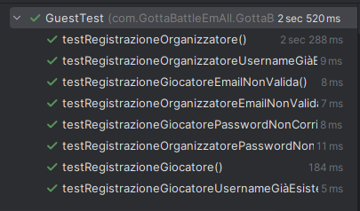
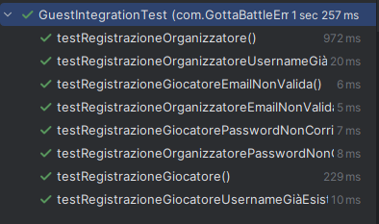
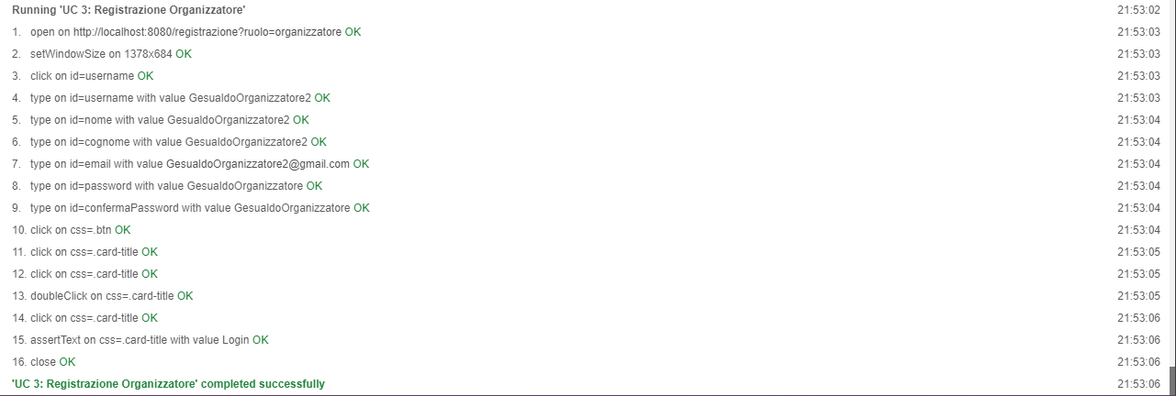
Test Cases
Unit Testing Report
Test_CaseID: UC 3: Registrazione organizzatore
Precondizioni
1. L'utente si trova sulla schermata di registrazione 2.L'utente non ancora autenticato
Flusso di eventi
1.L’utente inserisce le credenziali
input | Valore
Username | Ugo_Bronte
nome | Ugo
cognome | Bronte
Email | Ugo.bronte69@studenti.unica.it
password | password1243
conferma | password1243
ruolo | Organizzatore
2. L'utente invia i dati
Oracolo
L'utente ha inviato la richiesta di approvazione

Slide 50
Test Cases
Testing Report
Test_CaseID: UC 3: Registrazione organizzatore
Precondizioni
1. L'utente si trova sulla schermata di registrazione 2.L'utente non ancora autenticato
Flusso di eventi
1.L’utente inserisce le credenziali
input | Valore
Username | Ugo_Bronte
nome | Ugo
cognome | Bronte
Email | Ugo.bronte69@studenti.unica.it
password | password1243
conferma | password1243
ruolo | Organizzatore
2. L'utente invia i dati
Oracolo
L'utente ha inviato la richiesta di approvazione

Slide 51
Fasi di Sviluppo del Progetto

Slide 52
Fasi di Sviluppo del Progetto
Fine

Slide 53

Fasi di Sviluppo del Progetto
Fine

Slide 54
Fasi di Sviluppo del Progetto
Fine

Slide 55
Fasi di Sviluppo del Progetto
Fine

